Slide 1
Proyecto Arduino: Mate App
Integrantes:
-Francisco Lafuente -Tobías Becerra
-Santiago Calviño
Federico Cassini -Matías Chabbal

Slide 2
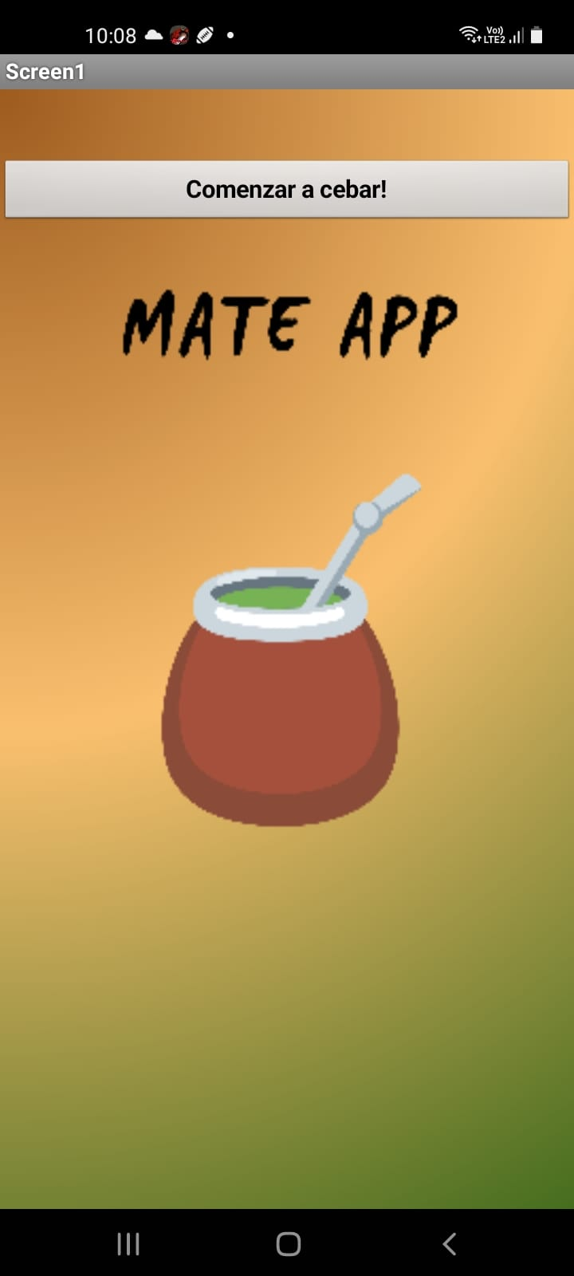
Nuestro Proyecto
Nuestro proyecto es una cebadora de mate automática controlada vía bluetooth por una app que desarrollamos en “MIT App Inventor” llamada MATEAPP.

Slide 3
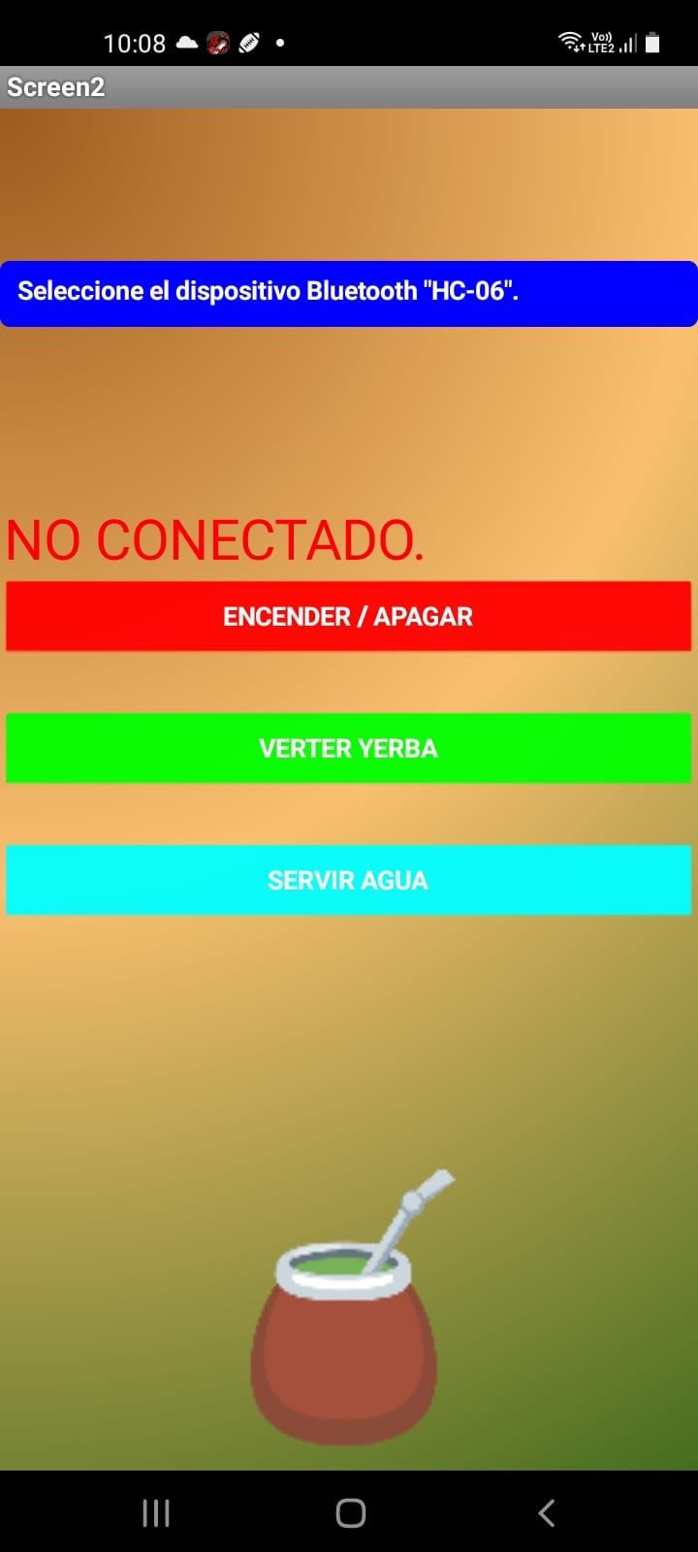
Interfaz del programa
La meta principal de nuestra aplicación es ser fácil de usar sin comprometer su completitud. Buscamos proporcionar una experiencia intuitiva para todos los usuarios, asegurándonos de que cada función es accesible y satisfaga sus necesidades.

Slide 4
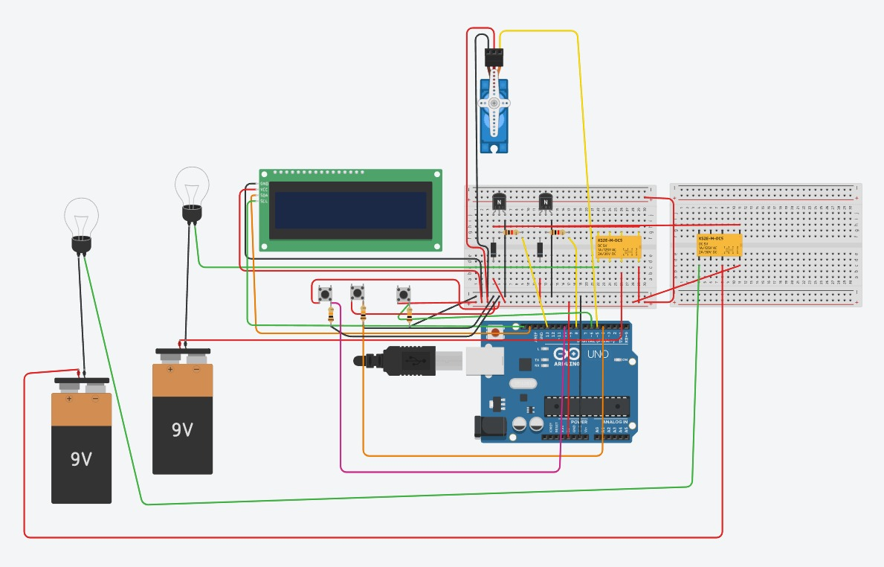
Circuito

Slide 5
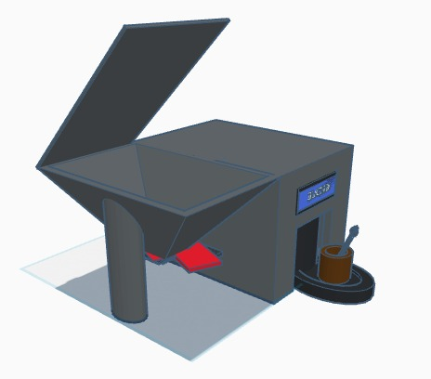
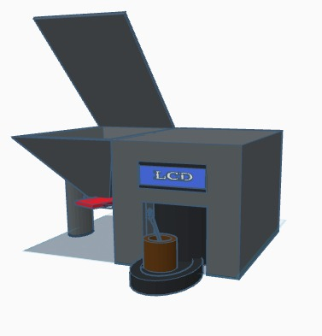
Diseño del proyecto
El diseño de nuestro proyecto fue desarrollado en la plataforma TINKERCAD, junto con el diseño del circuito.

Slide 6
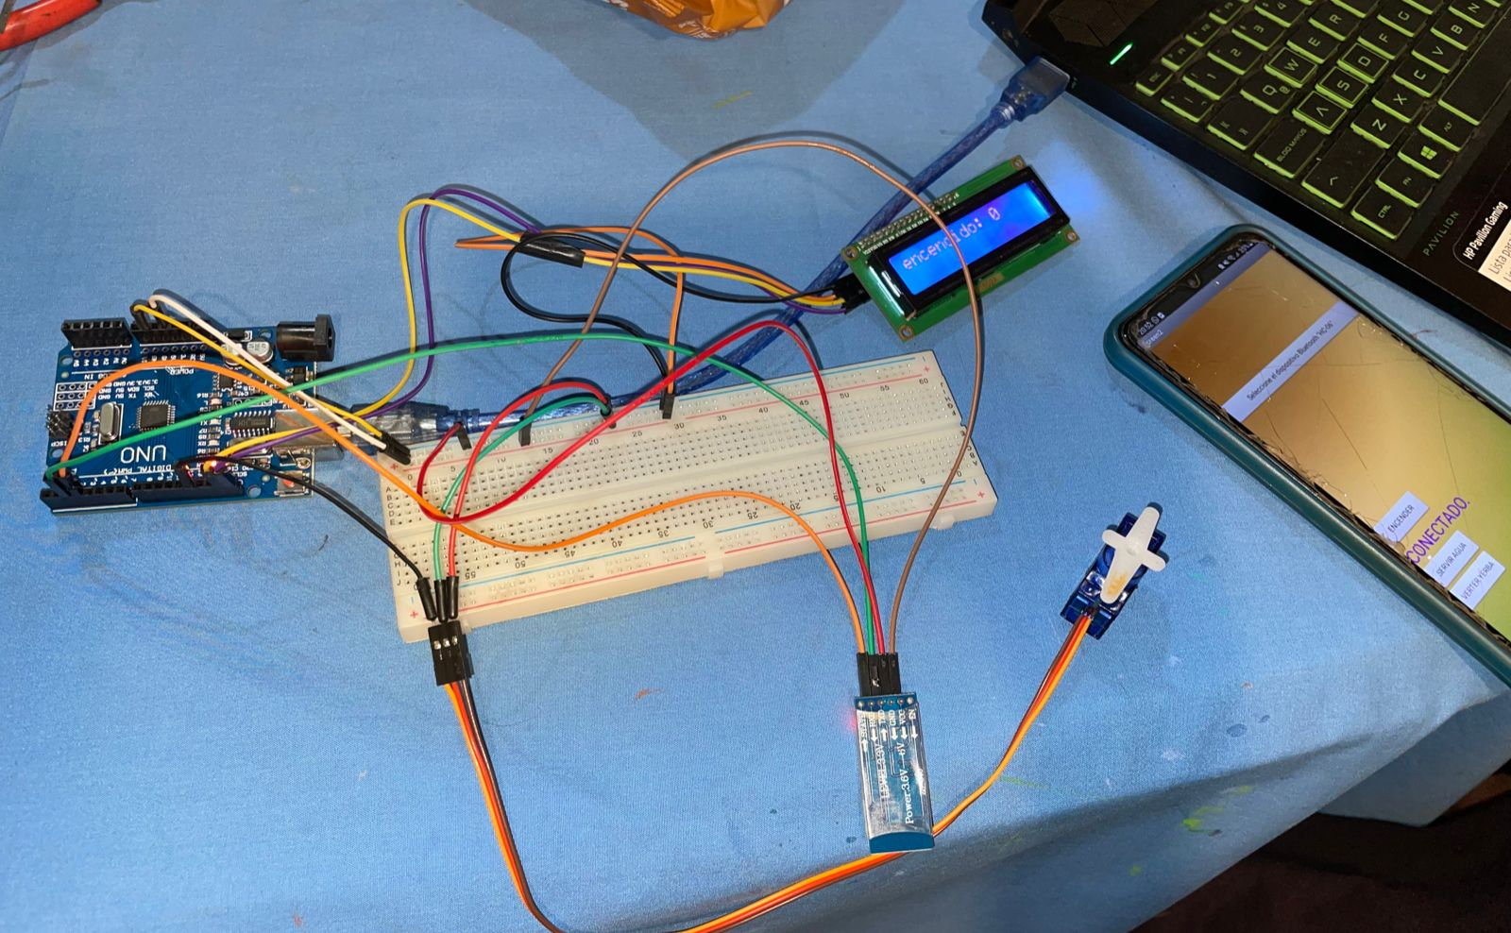
Montaje
Para el armado de nuestro proyecto utilizamos:
-Placa Arduino A1
-Servomotor
-Modulo bluethoot
-Protoboard
-Display LCD
-2 módulos relé
-Carcasa de cafetera en desuso

Slide 7
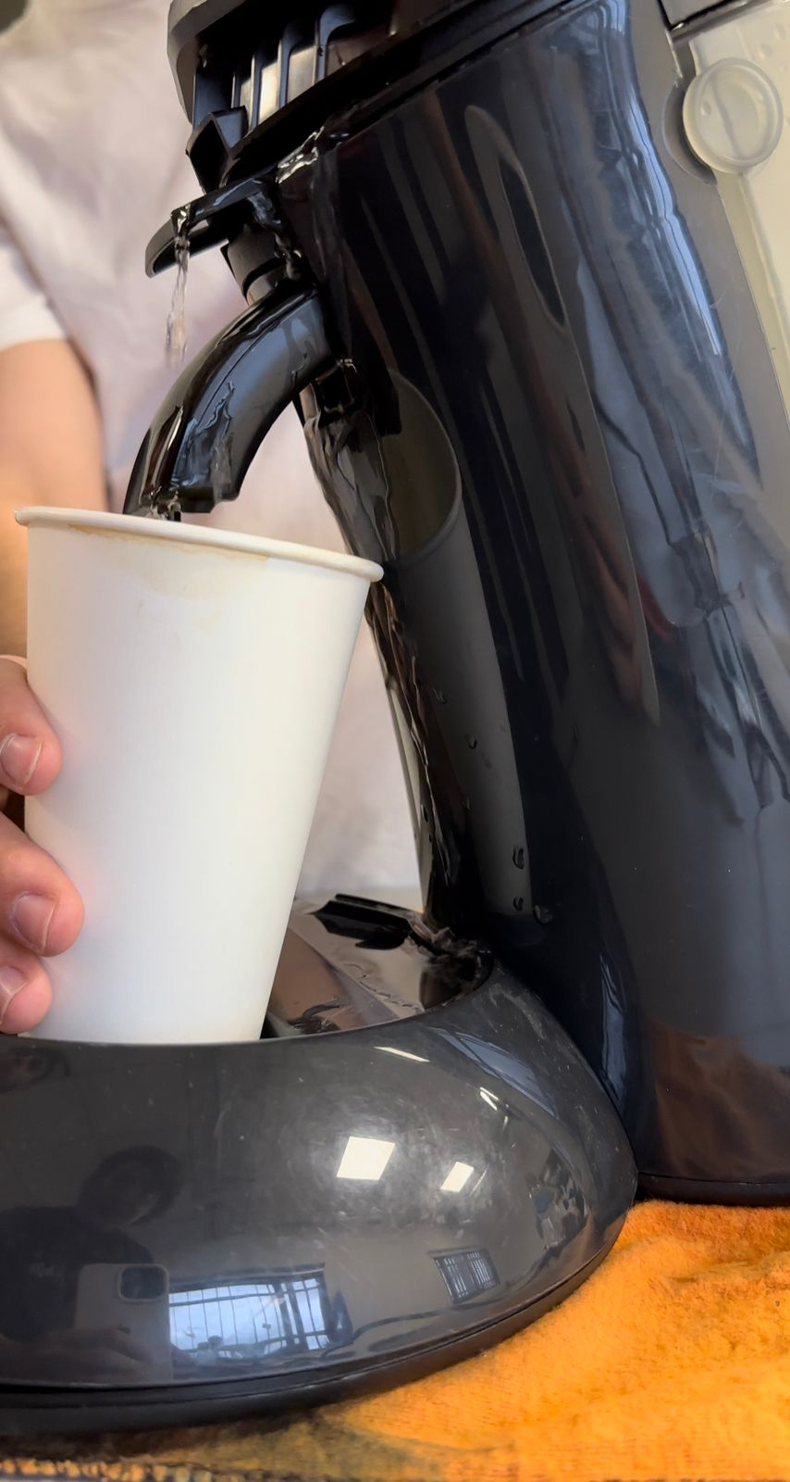
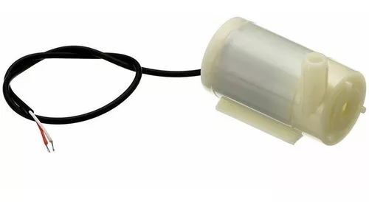
Dificultades
Soporte de temperatura para el motor
Fugas de agua
Ensamblado de la estructura

